Slide 1

٤-٣
استراتيجية حل المسألة

Slide 2







صباح الخير ياوطني
صباح المجد والعلياء
نعود بحذر

Slide 3

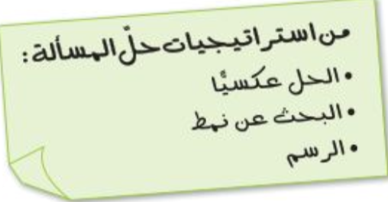




استراتيجية حل المسألة
الاختيار العشوائي
التحفيز
العدسة
جدول التعلم

Slide 4

فكرة الدرس:
أحل المسائل باستعمال استراتيجية
التحقق من معقولية الإجابة

Slide 5

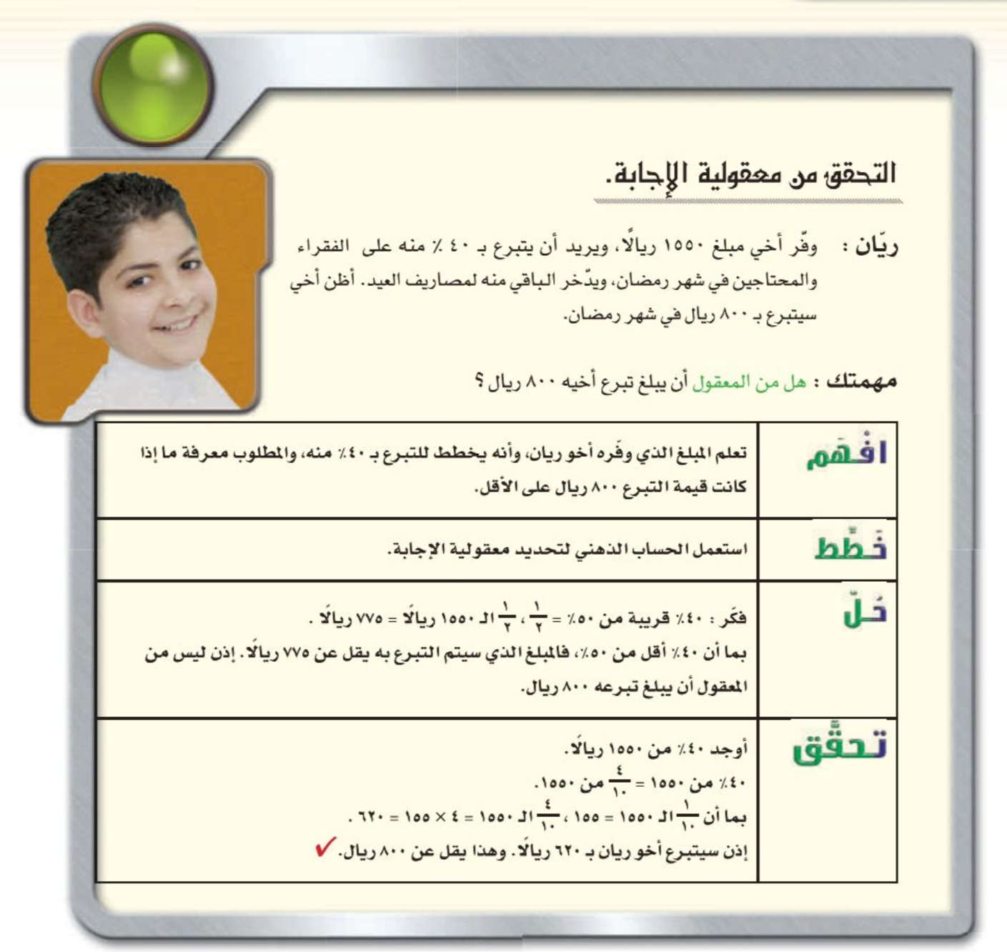
خطوات حل المسألة
أفهم
أخطط
أحل
أتحقق
مثال
(استعمال التحقق من معقولية الإجابة )
صفحة ١٥٧
التالي
عودة

Slide 6
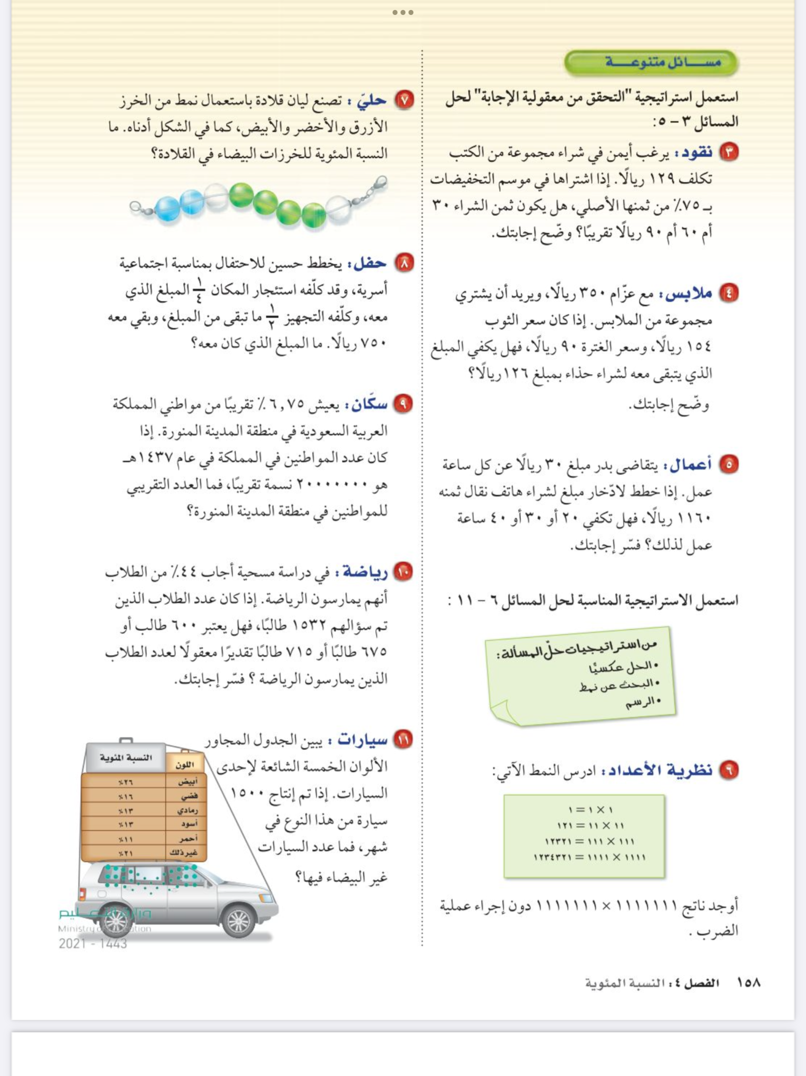
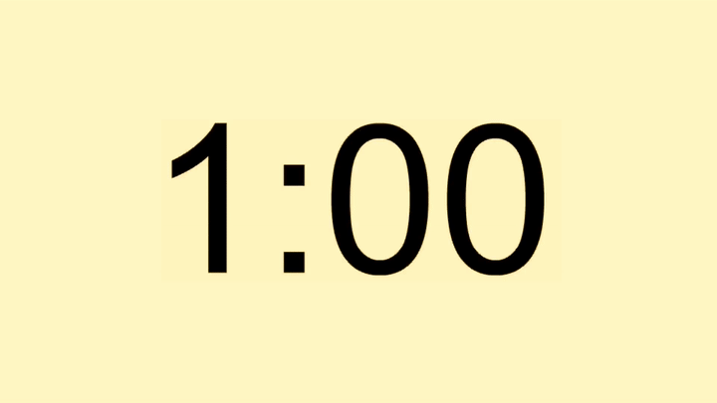
صفحة ١٥٨
مثال ٣
خطوات حل المسألة
أفهم
أخطط
أحل
أتحقق

Slide 7
صفحة ١٥٨
حل مثال ٣
خطوات حل المسألة
أفهم
أخطط
أحل
أتحقق
التحقق :
٧٥ ✖️١٢٩=٩٦٫٧٥
١٠٠
أحل :
نبحث عن ارقام اسهل في التعامل
٥٠٪ من ١٢٠ =
نصف ١٢٠=٦٠
اذن ٧٥٪ من ١٢٠
ستكون اكبر من ٦٠
اذن ثمن الشراء يكون
٩٠ ريالا تقريبا
أخطط :
استعمال الحساب الذهني لتوقع الثمن المعقول
أفهم :
المعطيات/
تكلفة الكتب ١٢٩
التخفيض بمقدار ٧٥٪ من الثمن الاصلي
المطلوب
ثمن الشراء

Slide 8
صفحة ١٥٨
مثال ٥
خطوات حل المسألة
أفهم
أخطط
أحل
أتحقق

Slide 9
صفحة ١٥٨
حل مثال ٥
خطوات حل المسألة
أفهم
أخطط
أحل
أتحقق
التحقق :
٤٠✖️٣٠=١٢٠٠
وهذا المبلغ يغطي تكلفة الهاتف
أحل :
ثمن الهاتف ١٢٠٠ تقريبا
١٢٠٠ =٤٠ ساعة
٣٠
أخطط :
استعمال التقدير
أفهم :
المعطيات/
٣٠ ريال لكل ساعة
ثمن الهاتف ١١٦٠
المطلوب
عدد الساعات

Slide 10
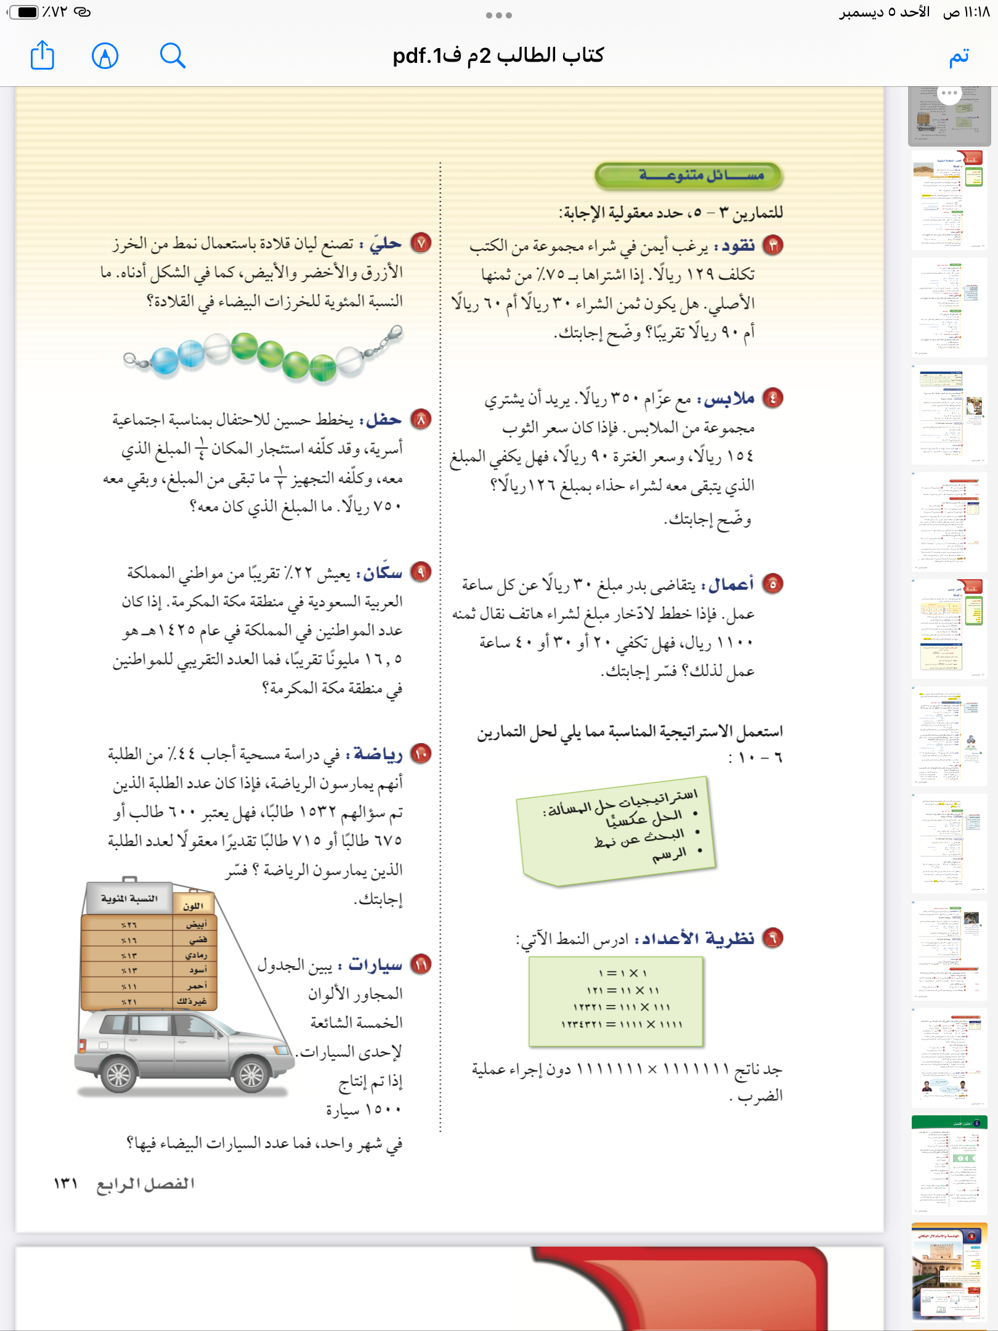
صفحة ١٥٨
مثال ٧
خطوات حل المسألة
أفهم
أخطط
أحل
أتحقق

Slide 11
تعلم تعاوني
صفحة ١٥٨
حل مثال ٧
خطوات حل المسألة
أفهم
أخطط
أحل
أتحقق
التحقق :
أحل :
الجزء
الكل
=٢
٨
=١
٤
=١٠٠ = ٢٥٪
٤
أخطط :
استعمال الجزء على الكل في ١٠٠
أفهم :
المعطيات/
العدد الكلي للخرزات
=٨
الابيض=٢
الاخضر=٤
الازرق=٢
المطلوب
نسبة الخرزات البيضاء

Slide 12

تعلمنا اليوم

Slide 13

سُبْحَانَكَ اللَّهُمَّ وَبِحَمْدِكَ،
أَشْهَدُ أَنْ لَا إِلَهَ إِلَّا أَنْتَ
أَسْتَغْفِرُكَ وَأَتُوبُ إِلَيْكَ

